Slide 1

BLOCKCHAIN WPROWADZENIE
Mariusz Skarupiński

Slide 2
HISTORIA
PODSTAWY
CO TO JEST BLOCKCHAIN?
JAK DZIAŁA?
BLOCKCHAIN 2.0
CASE STUDIES

Slide 3
HISTORIA

Slide 4
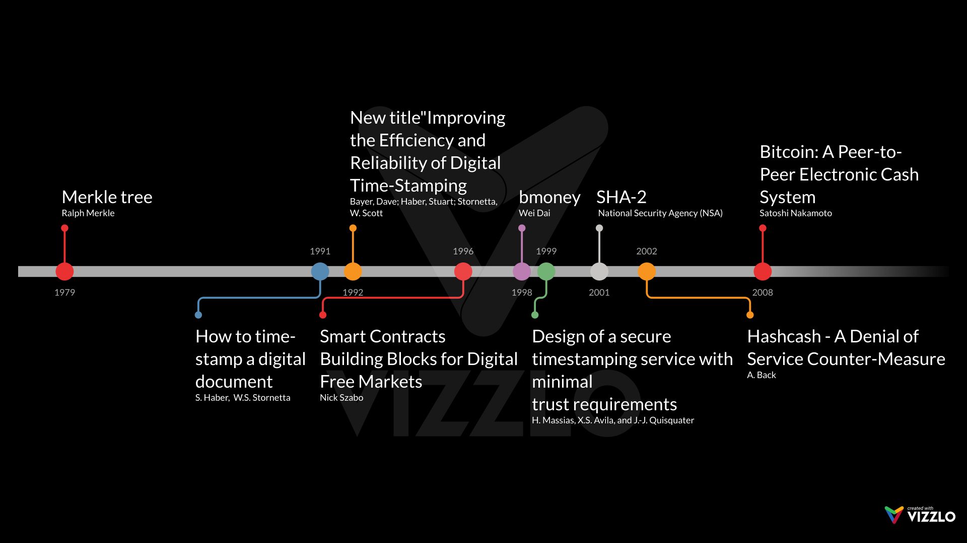

Slide 5
CO TO JEST BLOCKCHAIN ?

Slide 6

zdecentralizowana i rozproszona baza danych

Slide 7
BLOCKCHAIN != BITCOIN

Slide 8
BLOCKCHAIN > BITCOIN

Slide 9
JAK DZIAŁA BLOCKCHAIN ?

Slide 10
HASH
funkcją skrótu, która z ciągu danych o dowolnej długości generuje skrót
Przykład: MD5, SHA
„kot”
B6A5FF9E10883D2329BE9EF74CDF1D78EE546F719362FB4325040928A386A520
SHA-256

Slide 11
DEMO

Slide 12




KLUCZ PRYWATNY/PUBLICZNY
Klucz publiczny
Grażyny
Klucz prywatny
Grażyny
Janusz
Grażyna
Klucz publiczny
Grażyny

Slide 13
DEMO

Slide 14
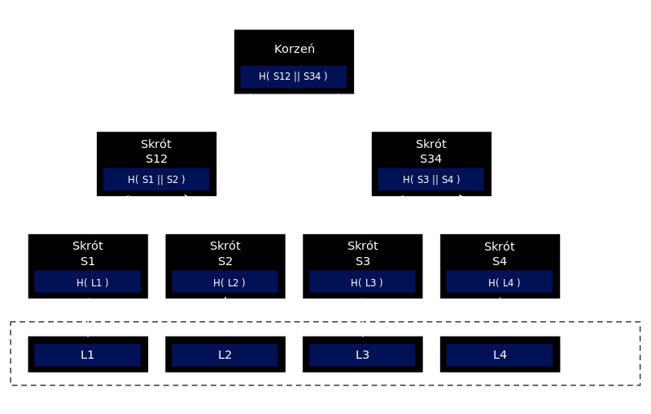
DRZEWO SKRÓTÓW (MERKLE TREE)
Rodzaj struktury danych, która zawiera drzewo z informacjami zbiorczymi na temat większego fragmentu danych. Drzewa skrótów są uogólnieniem listy skrótów i łańcucha skrótów, które z kolei są przedłużeniem haszowania.
Źródło: wikipedia.org

Slide 15
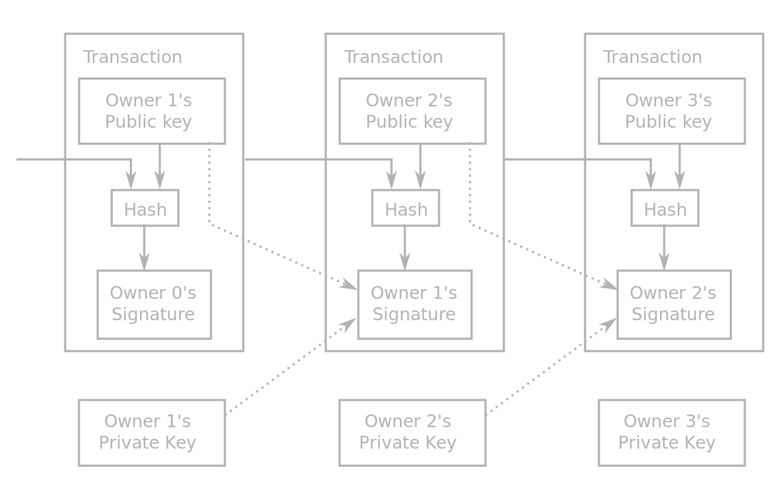
TRANSAKCJA
źródło: wikimedia.org

Slide 16
DEMO

Slide 17
BLOK
NAGŁÓWEK
HASH NAGŁÓWKA POPRZEDNIEGO BLOKU
NONCE
HASH DOWÓDU PRACY
(PROOF-OF-WORK,
PROOF-OF-STAKE)
MERKLE ROOT
BLOK
TRANSAKCJE
HASH

Slide 18
KONSENSUS
PROOF-OF-WORK (PoW)
bitcoin, 2009
algorytm wynagradza górników którzy rozwiążą matematyczny problem
PROOF-OF-STAKE (POS)
bitcointalk forum – 2011
peercoin – 2012
twórca nowego bloku wybierany jest deterministycznie, zależnie od ilości posiadanej waluty
nie ma nagrody za wygenerowany blok

Slide 19
KONSENSUS
jedna transakcja na bitcoinie = 398 KWh
398 KWh zasili 13.45 gospodarstw domowych przez jeden dzień
wydobycie bitcoina mógłoby zasilić 4 075 602 domy
bitcoin = 0.20% globalnej konsumpcji energii elektrycznej
miesięczny wzrost 21%
22.01.2018, https://goo.gl/9DZa7q

Slide 20
DEMO

Slide 21
BLCKCHAIN
BLOK 0
BLOK 1
BLOK 2
BLOK 3
000000000000000000000000000000000000000000000000000000000000
HASH
POPRZEDNIEGO BLOKU
HASH
POPRZEDNIEGO BLOKU
HASH
POPRZEDNIEGO BLOKU

Slide 22
BLCKCHAIN – GENEROWANIE BLOKÓW
5
6
4
6
3
5
5
2
5
4
1
4
3
0
3
2
6
5
2
1
5
1
0
4
0
3
2
1
0
6
5
5
4
6
4
3
5
3
2
4
2
1
3
1
0
2
0
1
0

Slide 23
FORK

Slide 24
BLOCKCHAIN 2.0

Slide 25
BLOCKCHAIN 2.0
1.0 – niezmienna funkcjonalność, spełnia pojedyńcze przypadki użycia
Bitcoin – wartość, forma płatności
Namecoin – zdecentralizowany DNS
2.0 – kompletność Turinga,
może hostować wszystkie blockchainy 1.0,
DApp = frontend + contracts

Slide 26


BLOCKCHAIN 2.0 - SMART-CONTRACT
przyczyna powstania: brak zaufania
koncept: Nick Szabo (1994)
są to skrypty w formie „jeżeli coś to zrób to”
blockchain zapewnia przejrzystość, pewność, bezpieczeństwo i słuszność inteligentnego wykonania umowy
Notariusz
Janusz
Janusz biznesu

Slide 27
DEMO 1
DEMO 2

Slide 28
BLOCKCHAIN 2.0 - PLATFORMY
Ethereum (https://ethereum.org/)
Corda R3 (https://www.r3.com/)
Hyperledger (www.hyperledger.org)

Slide 29




BLOCKCHAIN 2.0 - ATOMIC SWAPS
GIEŁDA
Janusz
Janusz biznesu

Slide 30
BLOCKCHAIN WORLD

Slide 31








Slide 32
BLOCKCHAIN MITY

Slide 33
MITY
powinien być tylko jeden blockchain (bitcoin)
blockchain musi być publiczny
blockchain musi być transparentny
blockchain musi opierać się na „proof of work”

Slide 34
DZIEKUJĘ ZA UWAGĘ

